Slide 1

Етапи догляду за шкірою обличчя (очищення, тонізування, зволоження, живлення, захист). Шкірні лінії
11клас
21.01.2022

Slide 2

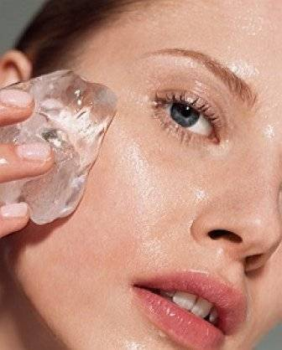
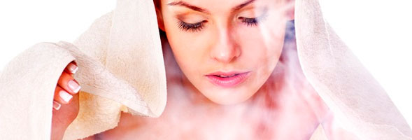
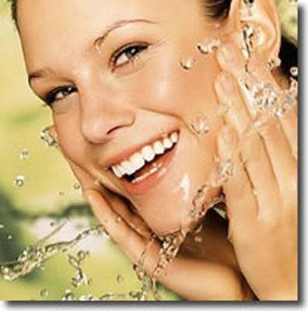
1.Очищення
Очищення шкіри - це регулярні щоденні процедури і періодичні (кілька разів раз на тиждень або місяць).
Щоденне очищення шкіри обличчя проводиться за допомогою
косметичного молочка,
вершків або пінки,
свіжих і заморожених трав’яних відварів.
Очищати шкіру потрібно двічі на день: вранці і ввечері.
Періодичне очищення шкіри обличчя відбувається за допомогою
парових ванн,
скрабів,
ванночок.
Такі процедури сприяють більш глибокому очищенню обличчя, знімають ороговілий шар шкіри і очищують протоки сальних залоз.

Slide 3
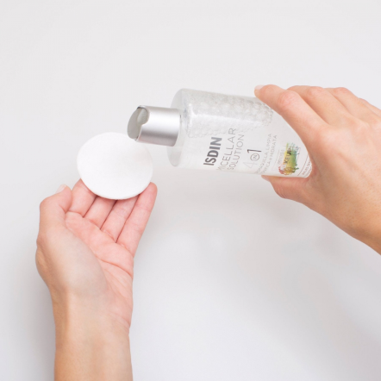
2.Тонізування
Етап, яким слід завершити процес очищення шкіри –
це нанесення тонізуючого засобу.
Тонік або лосьйон допоможе підготувати шкіру
до подальшого впливу крему.
Тонізуючі засоби мають
дезінфікуючу,
антибактеріальну ,
освіжуючу дії,
сприяють скороченню пор і зняттю подразнень.
Важливо, аби тонізуючі засоби, не містили спирту, який сприяє не лише пересушуванню шкіри (у випадку з сухим і нормальним типом), але й виділенню зайвого жиру з пор (при жирній шкірі).

Slide 4
3.Зволоження
Вода - джерело життя і молодості шкіри, завдяки їй наш шкірний покрив виглядає пружним, молодим і свіжим.
При нестачі вологи шкіра відповідає сухістю, млявістю, поганим відтінком, появою зморшок і мікротріщин.
Важливо вживати достатню кількість рідини в день (1,5-2 літри) у вигляді негазованої мінеральної води, зеленого або трав’яного чаю, щойно виготовлених соків.
Утримувати вологу на поверхні шкіри допоможуть зволожуючі креми.
Зволожуючий крем слід наносити вранці, однак для жирної шкіри крем ще й увечері замість поживного крему, оскільки саме жирна шкіра найбільше потребує зволоження.

Slide 5
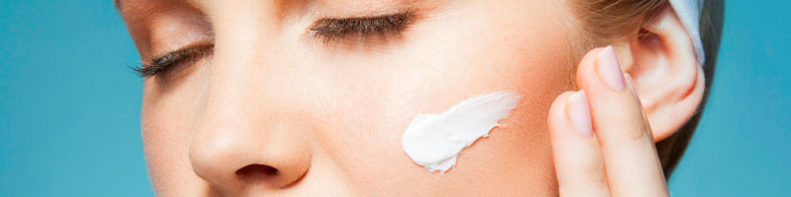
Зволожуючі креми
Зволожуючий крем для сухої і нормальної шкіри містить такі компоненти як оливкова і льняна олії, ланолін, вазелін, масло какао, стеаринова кислота.
У теплу пору року шкіра потребує зволожуючих процедур зранку, а восени і взимку зволожувати її краще у вечірній час.
Ідеальними компонентами зволожуючого крему для жирної і комбінованої шкіри є бджолиний віск, бавовняна і кукурудзяна олії, спермацет (речовина, яку виділяють із білої жироподібної маси, що міститься в особливій порожнині голови кашалотів, і використовують у парфюмерії, медицині ), пропіленгліколь, легка мінеральна олія.

Slide 6
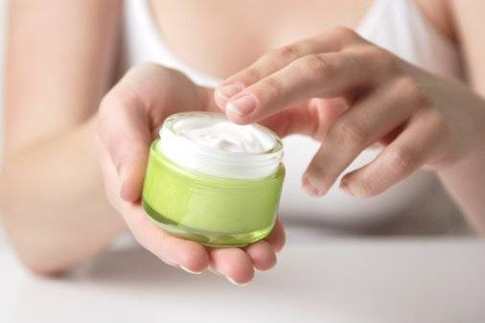
4.Живлення
Основні функції поживного крему –
відновлення клітин шкіри, її здорового природного відтінку,
насичення шкіри поживними речовинами, запобігання старінню і подразненням.
До складу поживного крему обов’язково повинні входити такі компоненти: вітаміни (A, E, F), ланолін, натуральні рослинні олії.
Поживний крем слід наносити ввечері, за півгодини до сну (обличчя слід промокнути серветкою – вночі шкіра повинна дихати), а взимку – вдень, перед нанесенням макіяжу.

Slide 7
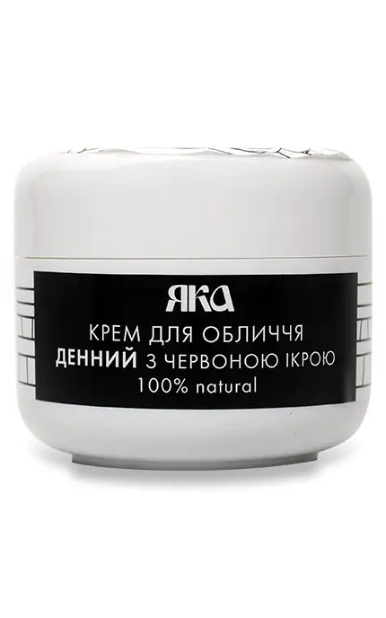
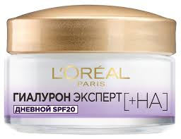
Денний крем – захист і догляд за шкірою обличчя
зволожуючі креми (нормальна шкіра)
живильні і зволожуючі (суха шкіра)
матуючі (жирна шкіра)
Якщо у вас на обличчі розширені капіляри (купероз), варто використовувати спеціалізований крем, що зміцнює кровоносні судини.
Завдання денного крему – не тільки турбота, а й захист від несприятливих зовнішніх чинників.

Slide 8
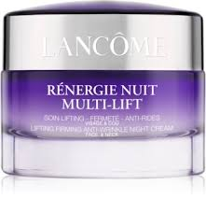
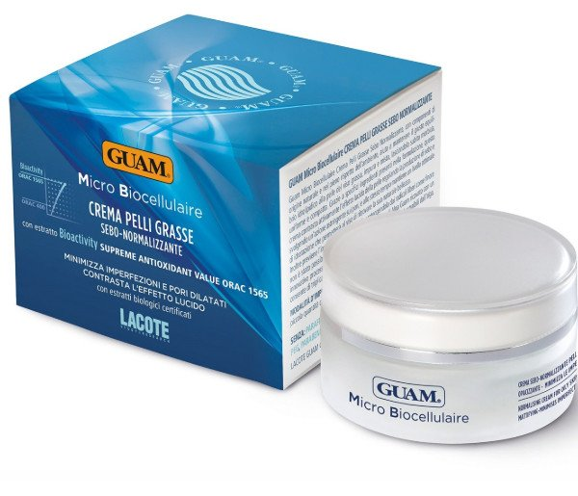
Нічний крем – живильний сон для шкіри
Косметика, яка використовується вночі, зазвичай трохи важча і багатша на корисні інгредієнти для відновлення втомленої шкіри.
Увечері варто використовувати
живильний крем (нормальна шкіра),
живильний і зволожуючий (суха шкіра),
при жирній шкірі – правильно підібраний себорегулюючий крем (для звуження пор).
У свою чергу, купепрозна шкіра потребує пом’якшення та заспокоєння, тому варто вибирати пом’якшуючі і заспокійливі креми.)

Slide 9
5.Захист
Зволожуючий крем захищає шкіру від висихання і випаровування вологи,
поживний крем – від перепадів температур і зовнішніх впливів.
Захисні креми, які мають сильніший вплив і краще захищають від конкретних подразнювачів.
Під час літнього відпочинку на морі доцільно використовувати захисний крем з SPF-фільтром, взимку – актуальні захисні креми, які оберігатимуть шкіру від морозу і холодного вітру.

Slide 10


Здоровий спосіб життя
Здоровій шкірі потрібні
правильне харчування,
регулярна фізична активністіь,
достатня кількість сну, свіже повітря.
Пийте багато води, уникайте ультра-оброблених продуктів, цукру, шкідливих добавок, оберігайтеся від стресу.
Рухайтеся, відпочивайте на свіжому повітрі і дбайте про здоровий сон!

Slide 11
Щоденний догляд за шкірою
Здорова дієта, відпочинок, очищення, тонізування, зволоження ,
живлення,
захист
Пам’ятайте, що всі ми різні, тому тип косметики і регулярність застосування повинні відповідати індивідуальним потребам.
Застосовуючи косметичні продукти, варто уважно стежити за реакцією шкіри.

Slide 12
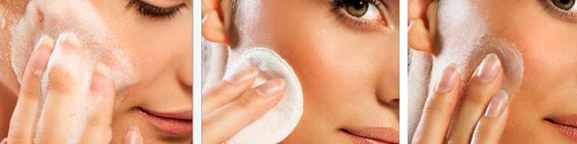
Послідовність щоденних процедур
Ранковий догляд починають з умивання обличчя, потім шкіру протирають тоніком.
Після цього наносять на обличчя і шию денний крем.
Увечері обличчя спочатку очищають засобами для видалення макіяжу, потім тонізують, після чого наносять нічний крем.
За 2 години, що залишилися до сну, можна зробити вправи або масаж обличчя.
Перед тим як лягти спати, рекомендується промокнути лице серветкою, щоб видалити залишки крему, якщо він не вбрався повністю.

Slide 13
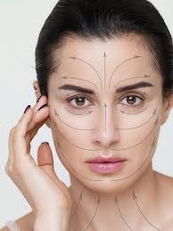
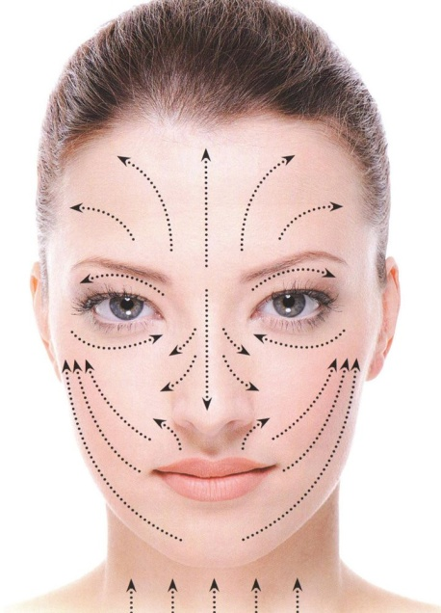
Шкірні лінії
Для того, щоб шкіра була здоровою, щоб отримати максимальний ефект від кремів, масок і скрабів, їх потрібно грамотно наносити. Для полегшення цього завдання прийнято виділяти шкірні лінії - це лінії найменшого розтягування шкіри, їх напрямок потрібно враховувати при виконанні більшості процедур.

Slide 14
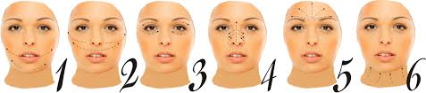
Напрямок шкірних ліній:
1.Підборіддя - від середини підборіддя по нижній щелепі до вушних мочок.
2.Щоки - від куточків рота до слухового проходу- від середини верхньої губи й бічної поверхні носа до верхньої частини вушної раковини.
3.Навколо очей - від внутрішнього кута ока по верхньому століттю до зовнішнього кута глаза- від зовнішнього кута ока по нижньому століттю до внутрішнього кута.
4.Ніс - від перенісся по спинці носа до його кончіку- від спинки носа вниз по його бічних поверхнях.
5.Лоб - від середини лоба до скронь (напрям шкірних ліній на лобі відповідають напрямку росту волосся на бровах).
6.Шия- знизу до підборіддя.

Slide 15
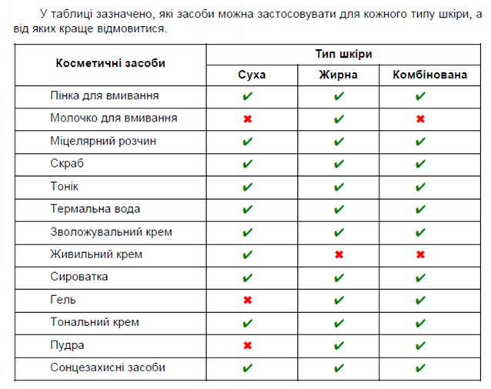

Slide 16
Домашнє завдання
Підготувати реферат з теми «Що таке пілінг і для чого він потрібний?»
Будьте завжди
здорові та красиві!

Slide 17
Використані ресурси
https://naurok.com.ua/prezentaciya-z-predmetu-tehnologi-na-temu-etapi-doglyadu-za-shkiroyu-oblichchya-202582.html
https://www.ua.eucerin.ua/about-skin/skin-treatment/daily-routine-for-face

